Slide 1


DEDICATO A TUTTI I MEMBRI
ISCRITTI AL
COMITATO PENDOLARI ROMA NORD
Clicca qui sull’altoparlante per la colonna sonora

Slide 2

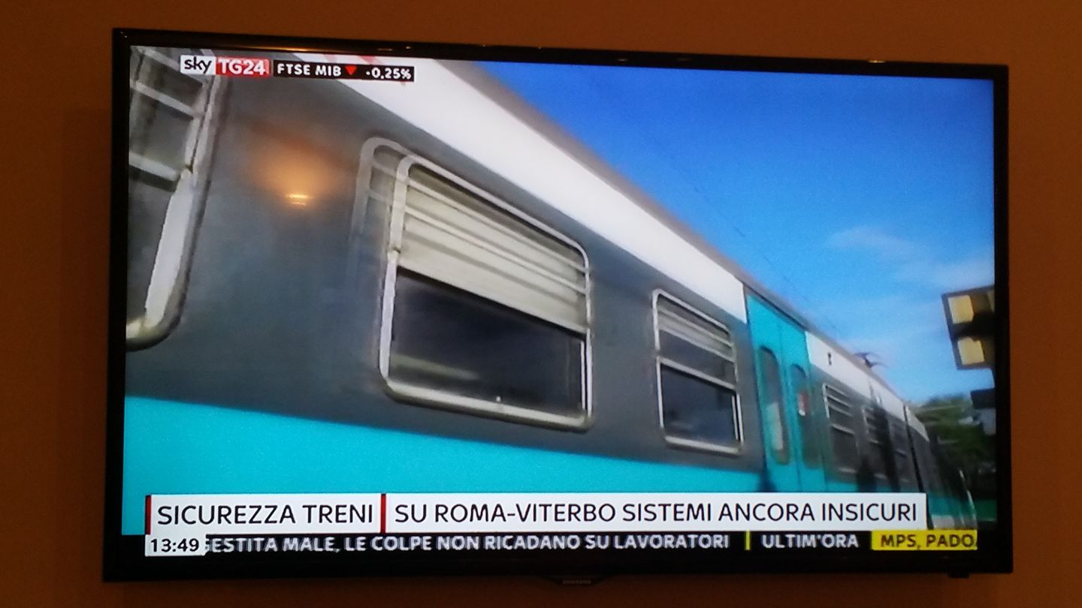

Slide 3
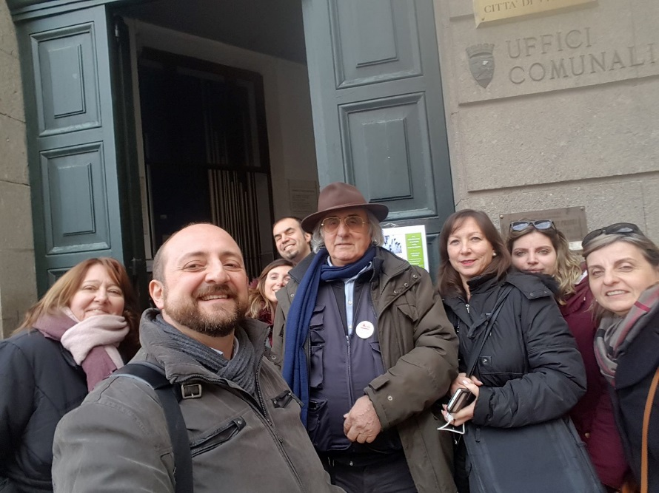
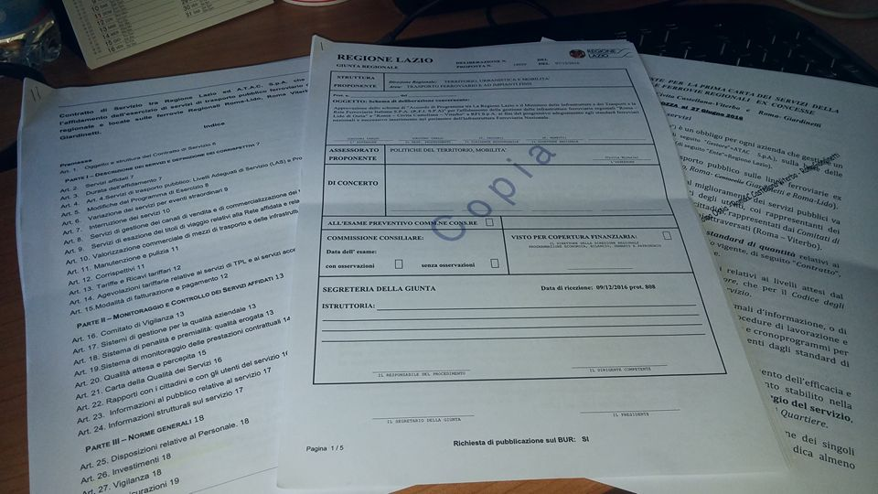
Anche quest’anno siamo partiti con documenti alla mano, fatti e strumenti … abbiamo partecipato ad alcuni incontri a carattere istituzionale …

Slide 4
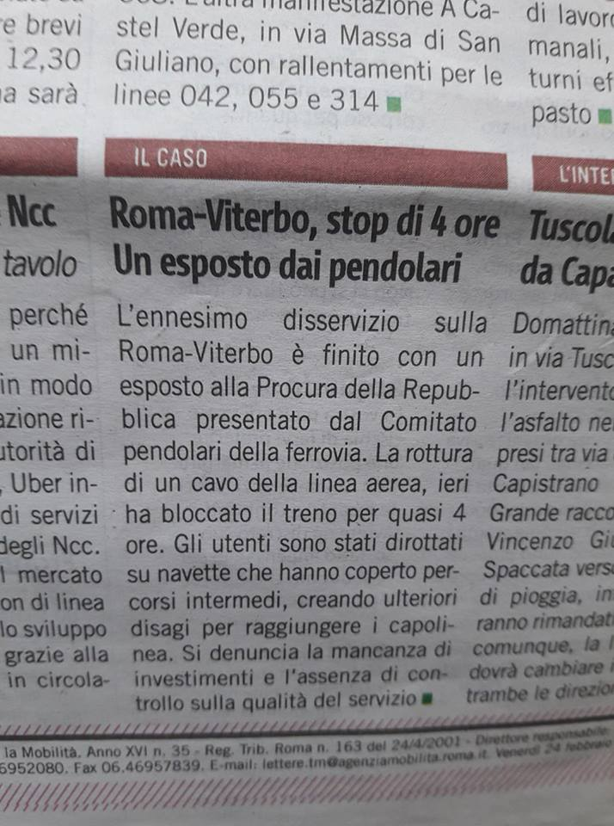
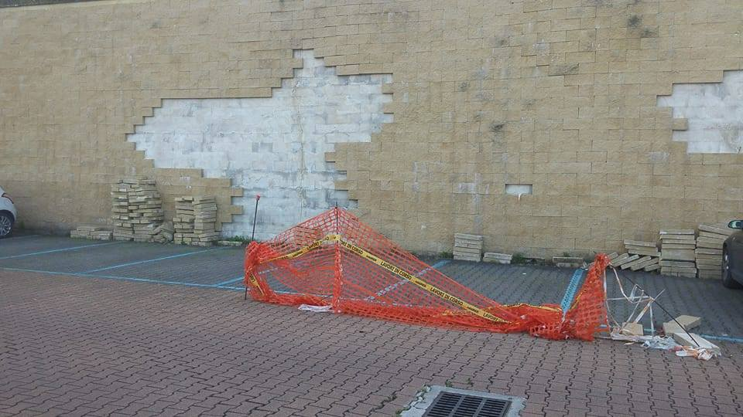
Non ci siamo fermati davanti a nulla …

Slide 5
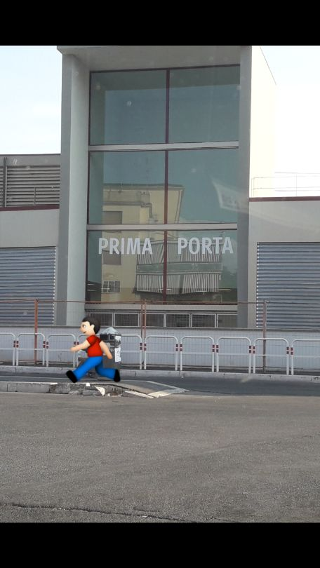
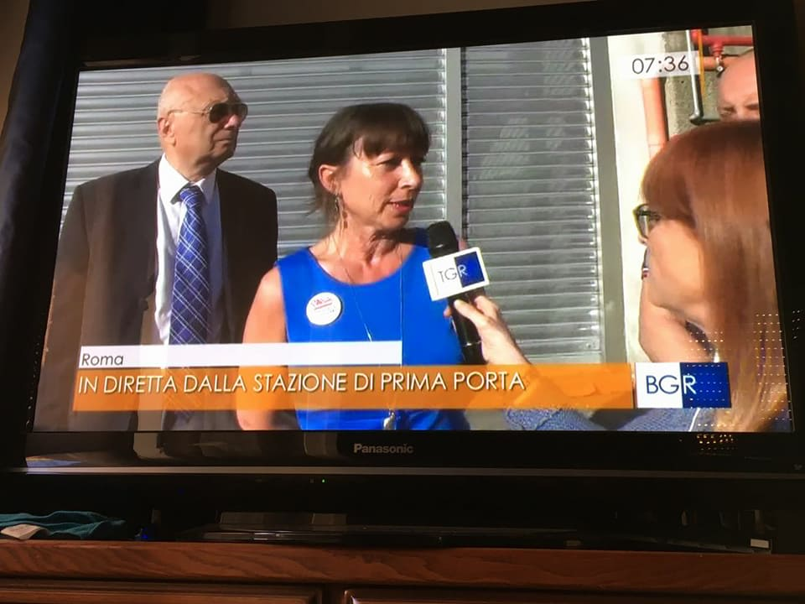
Nonostante tutto, l’eccezionale apertura della nuova Stazione di Prima Porta un po’ ci consola…

Slide 6
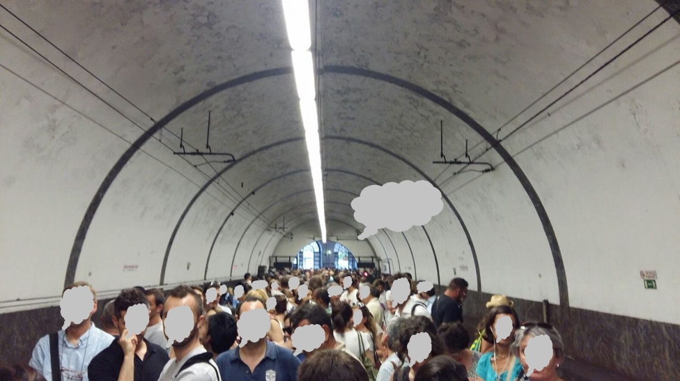
Le necessità parlano da sole … ed il percorso da fare è ancora molto lungo ed arduo …

Slide 7
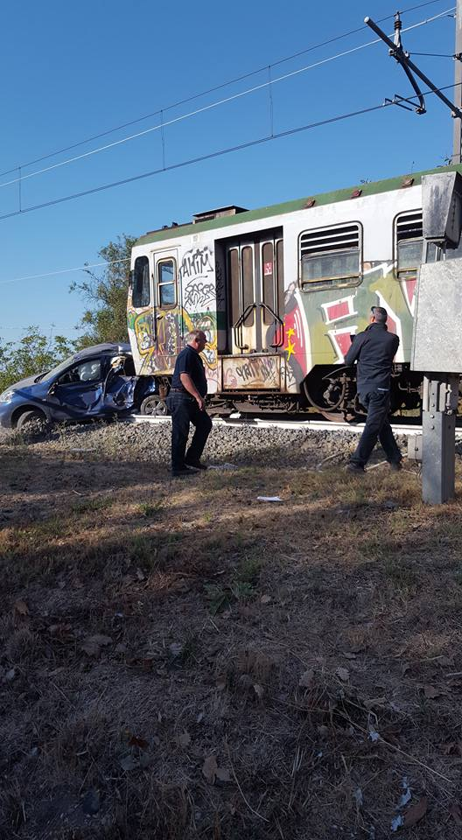
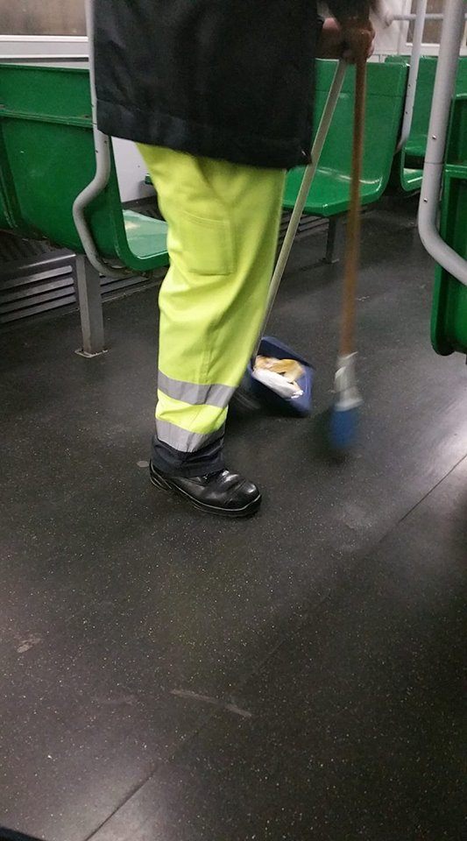
Nella speranza di migliorare ed ottimizzare il servizio …

Slide 8
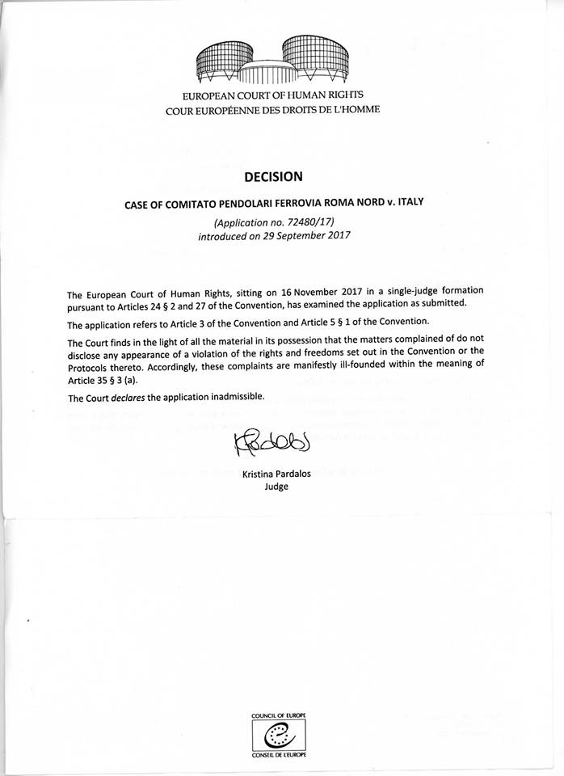
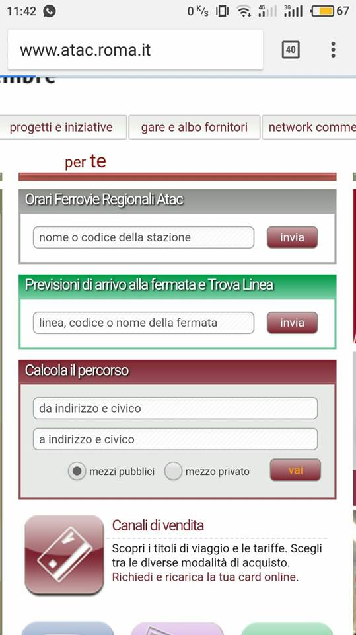
Riceviamo anche riscontri che si commentano da soli, ma che comunque ci incoraggiano a portare avanti i ns obbiettivi … nel frattempo Atac cerca di sopravvivere e di conquistare la ns fiducia con alcune apparenti innovazioni …

Slide 9
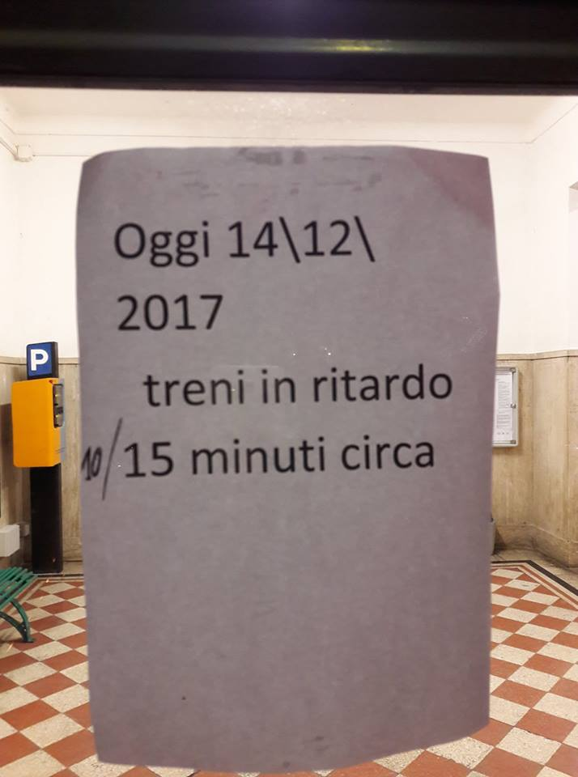
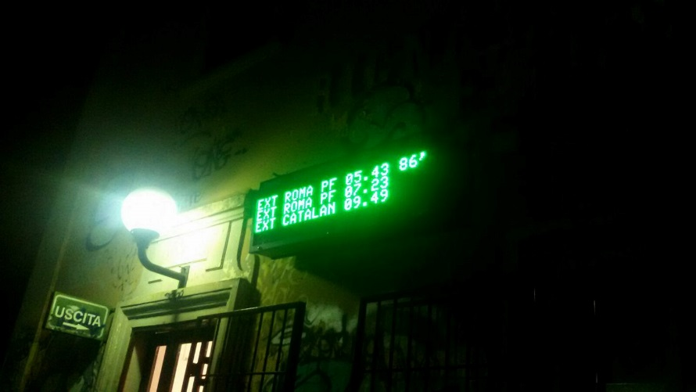
… di fronte all’evidenza e al «pressapochismo»… ci arrabbiamo …

Slide 10
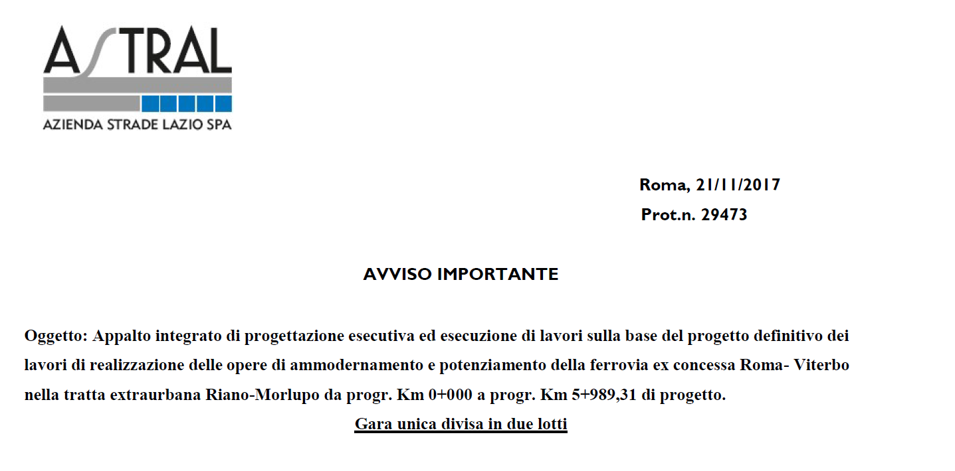
… nel 2018 pare che qualcosa si concretizzerà anche se con molto scetticismo …

Slide 11
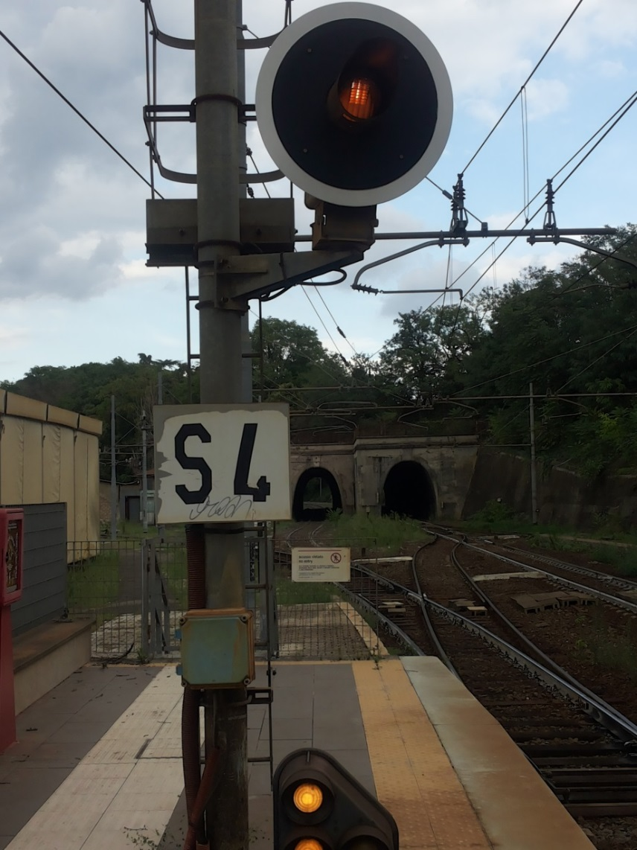
I nostri propositi/richieste:
  Ottimizzazione del servizio per tutte le tipologie di Utenti;
  Nuovi treni;
  Chiarezza e trasparenza massima verso gli utenti sul raddoppio linea ferroviaria Montebello/Viterbo;
  Assistenza e presidio in stazione, sui treni e nei parcheggi di scambio;
  Ripristino del treno della Tuscia;
I nostri ringraziamenti:
a Voi Iscritti che ci sopportate e supportate in questa battaglia!

Slide 12
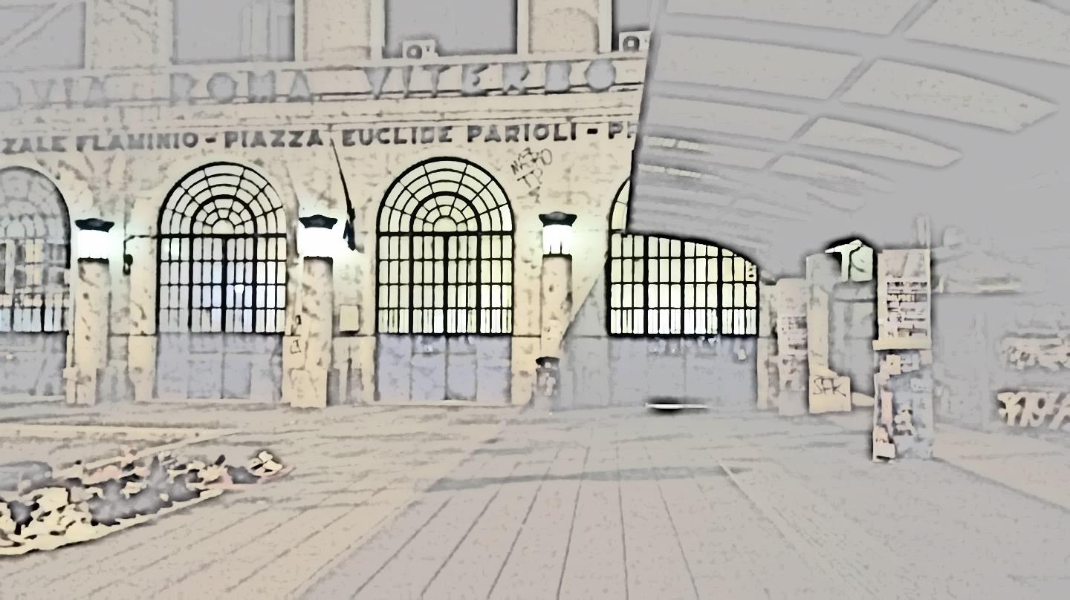

Buon Anno 2018

